Slide 1
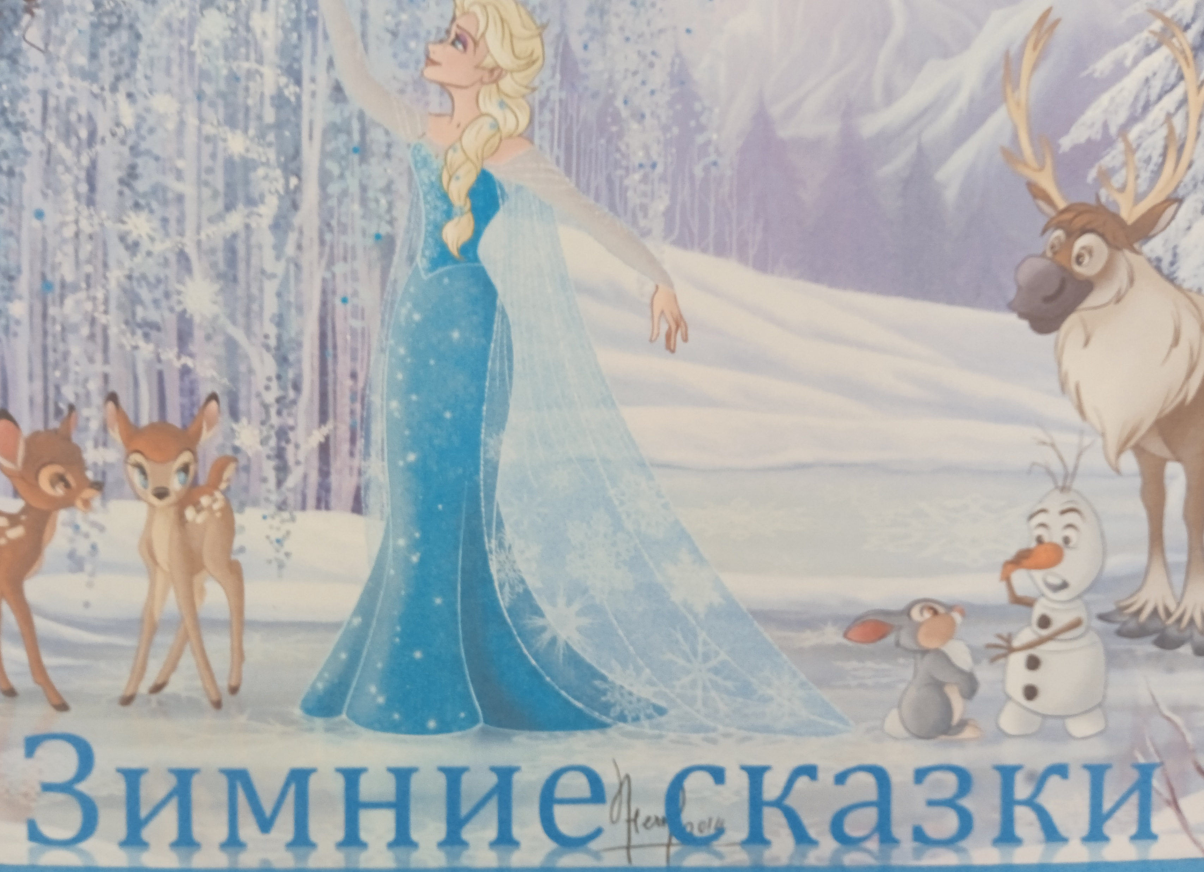

Slide 2
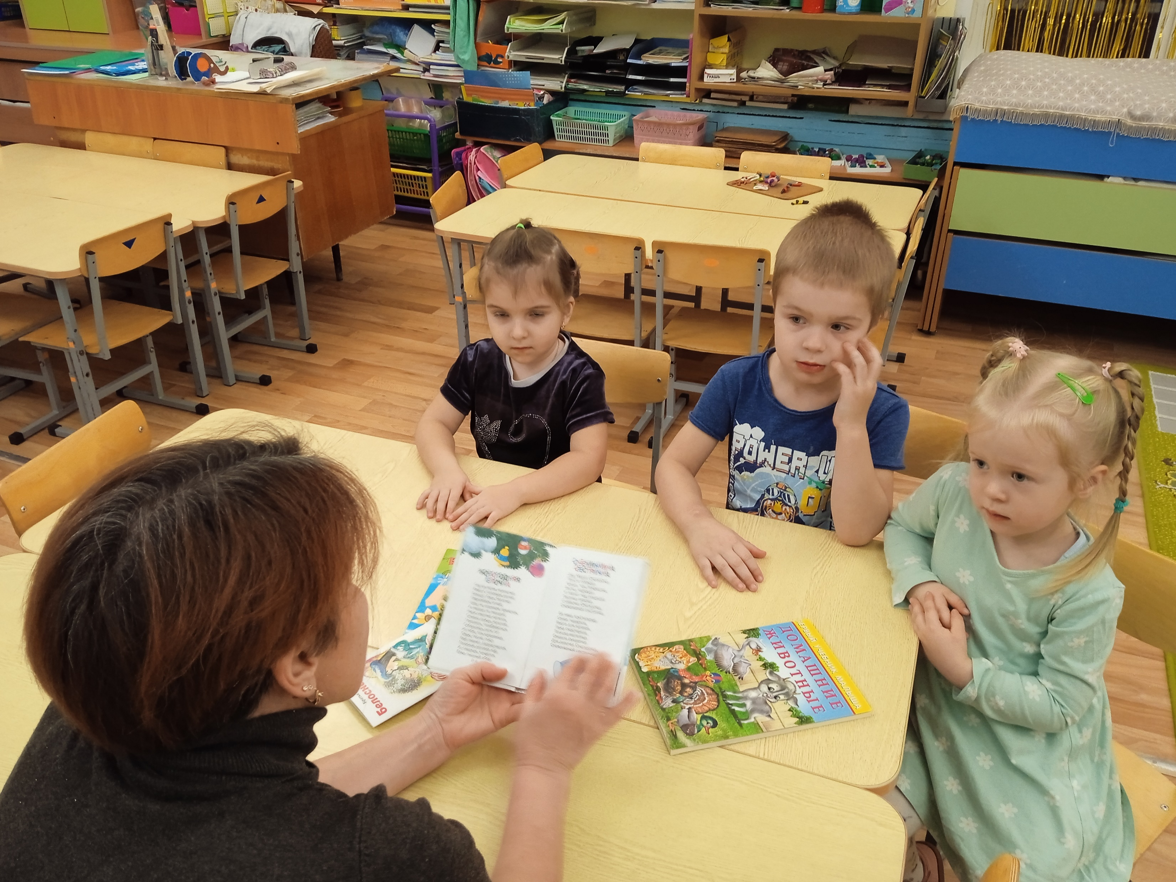
Дети слушают сказку.

Slide 3
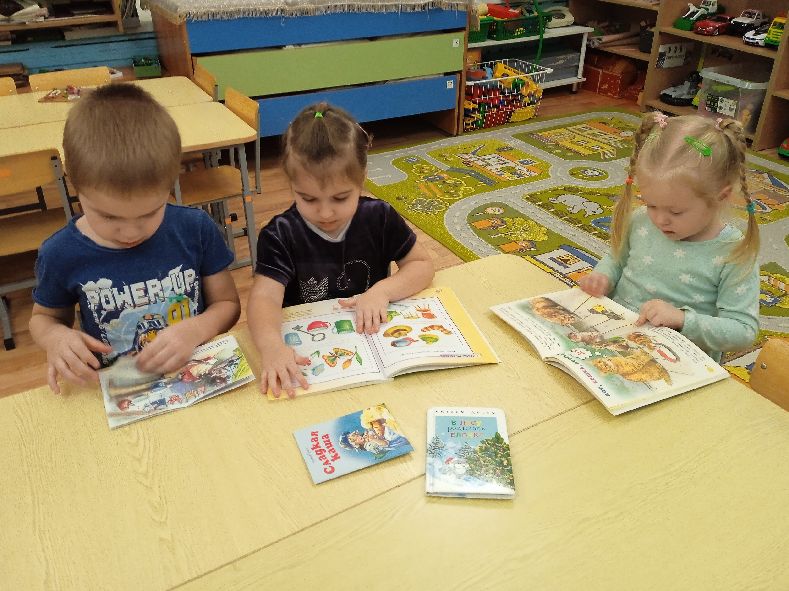
Дети рассматривают иллюстрации к сказкам.

Slide 4
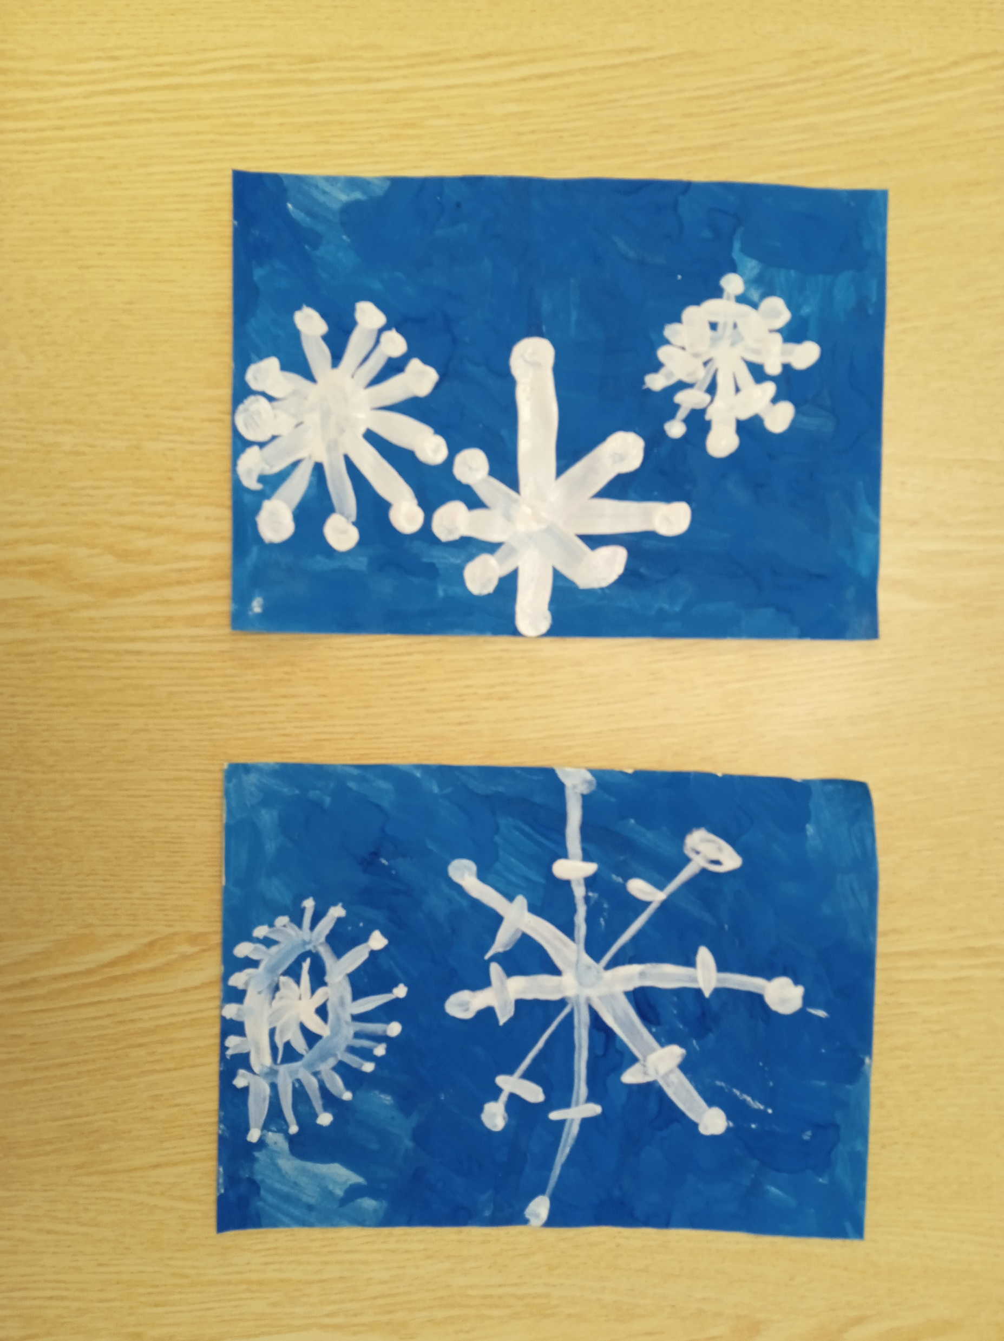
Рисунки детей к сказке «Морозко»

Slide 5
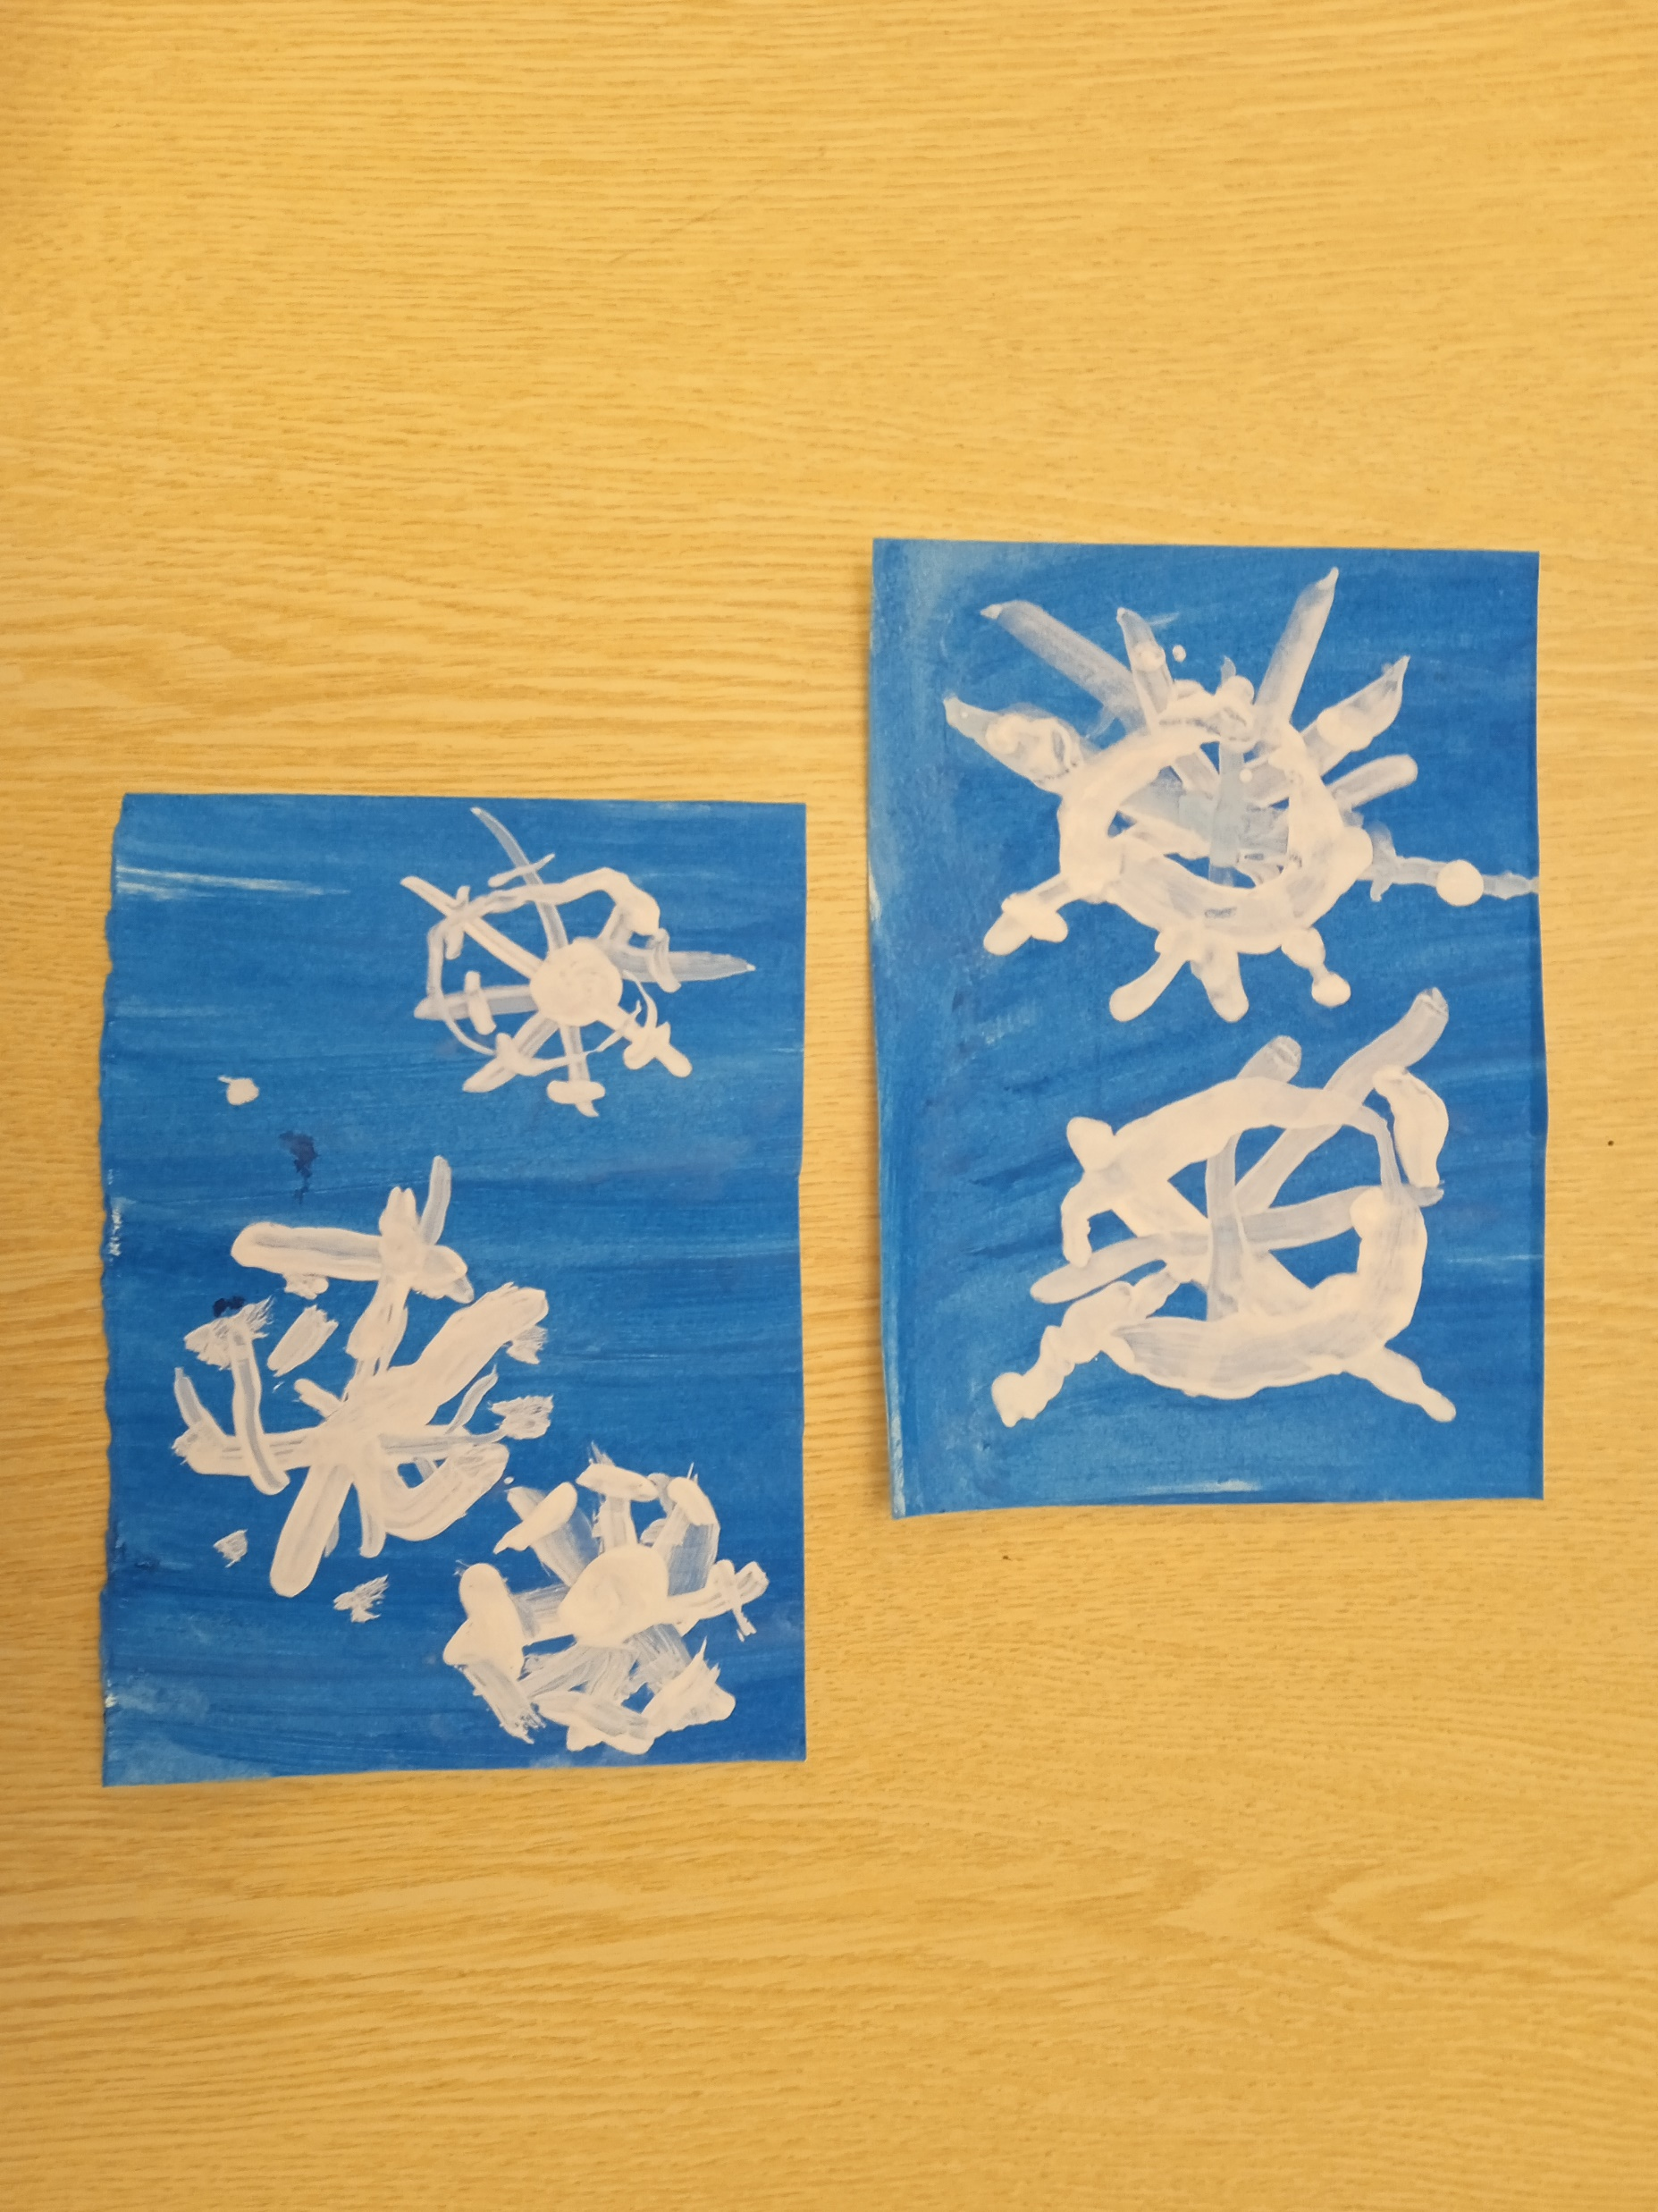
«Узоры на окне»

Slide 6
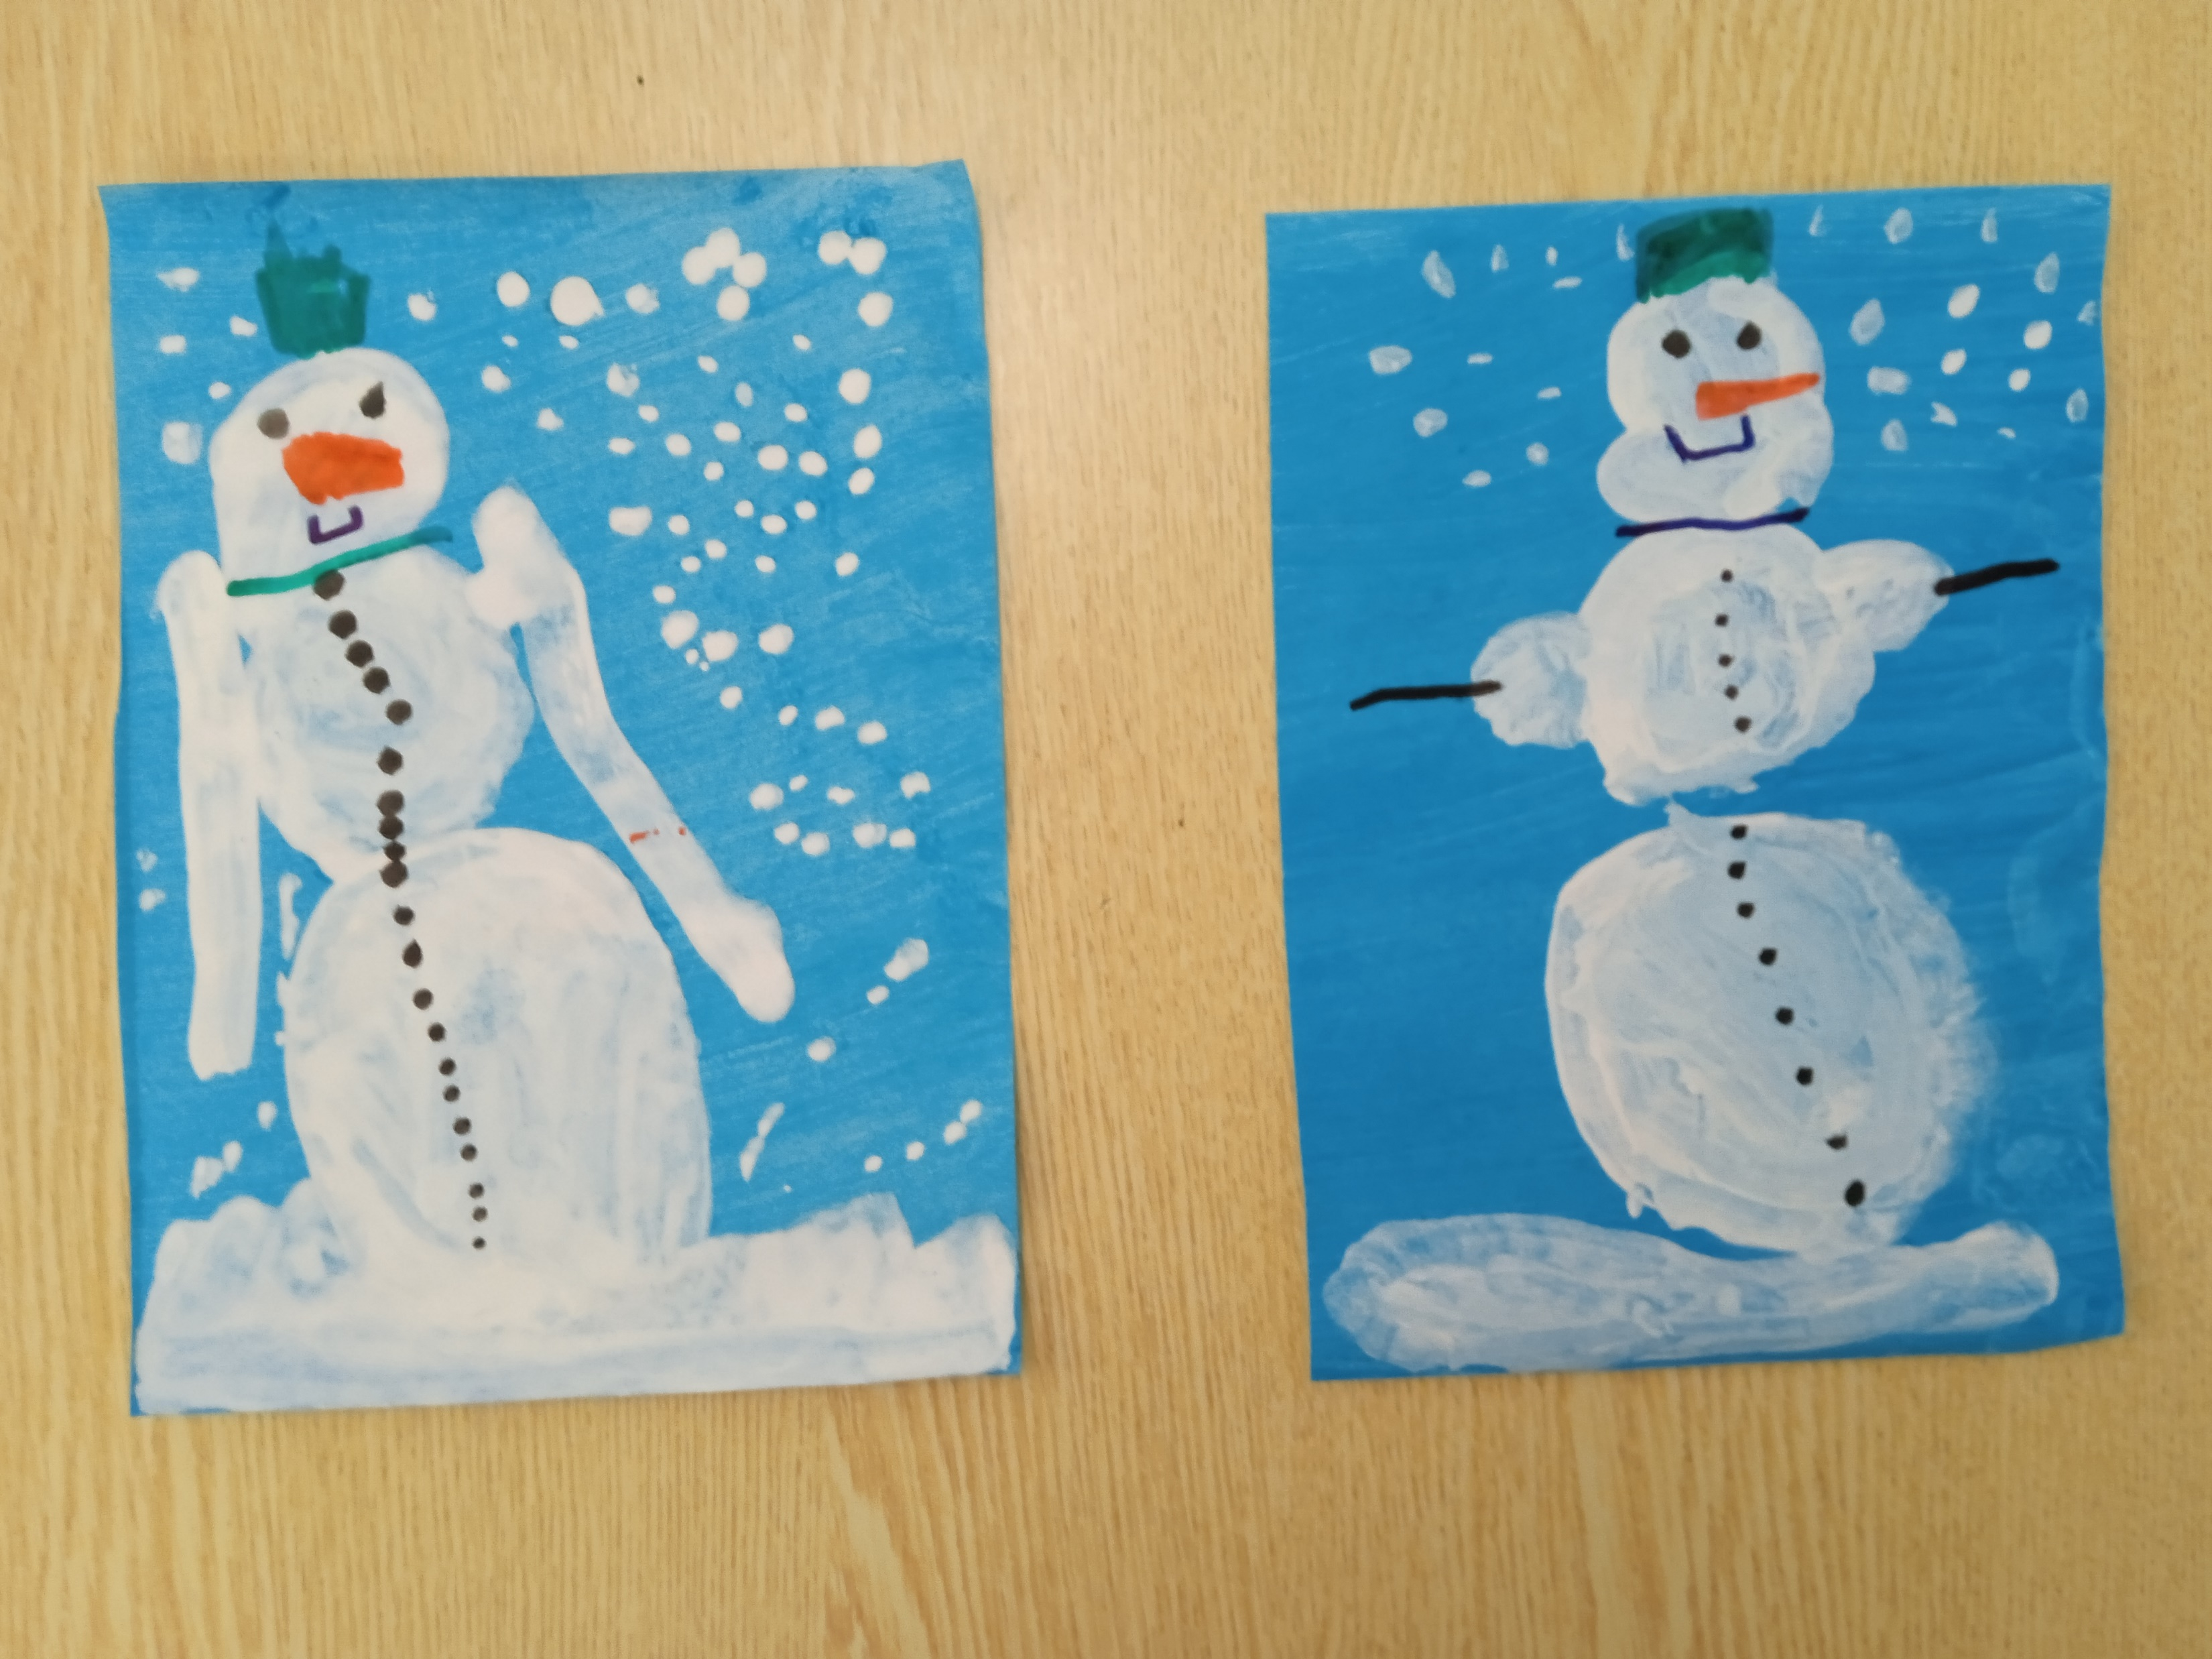
Рисунки детей к сказке «Мороз Иванович»

Slide 7
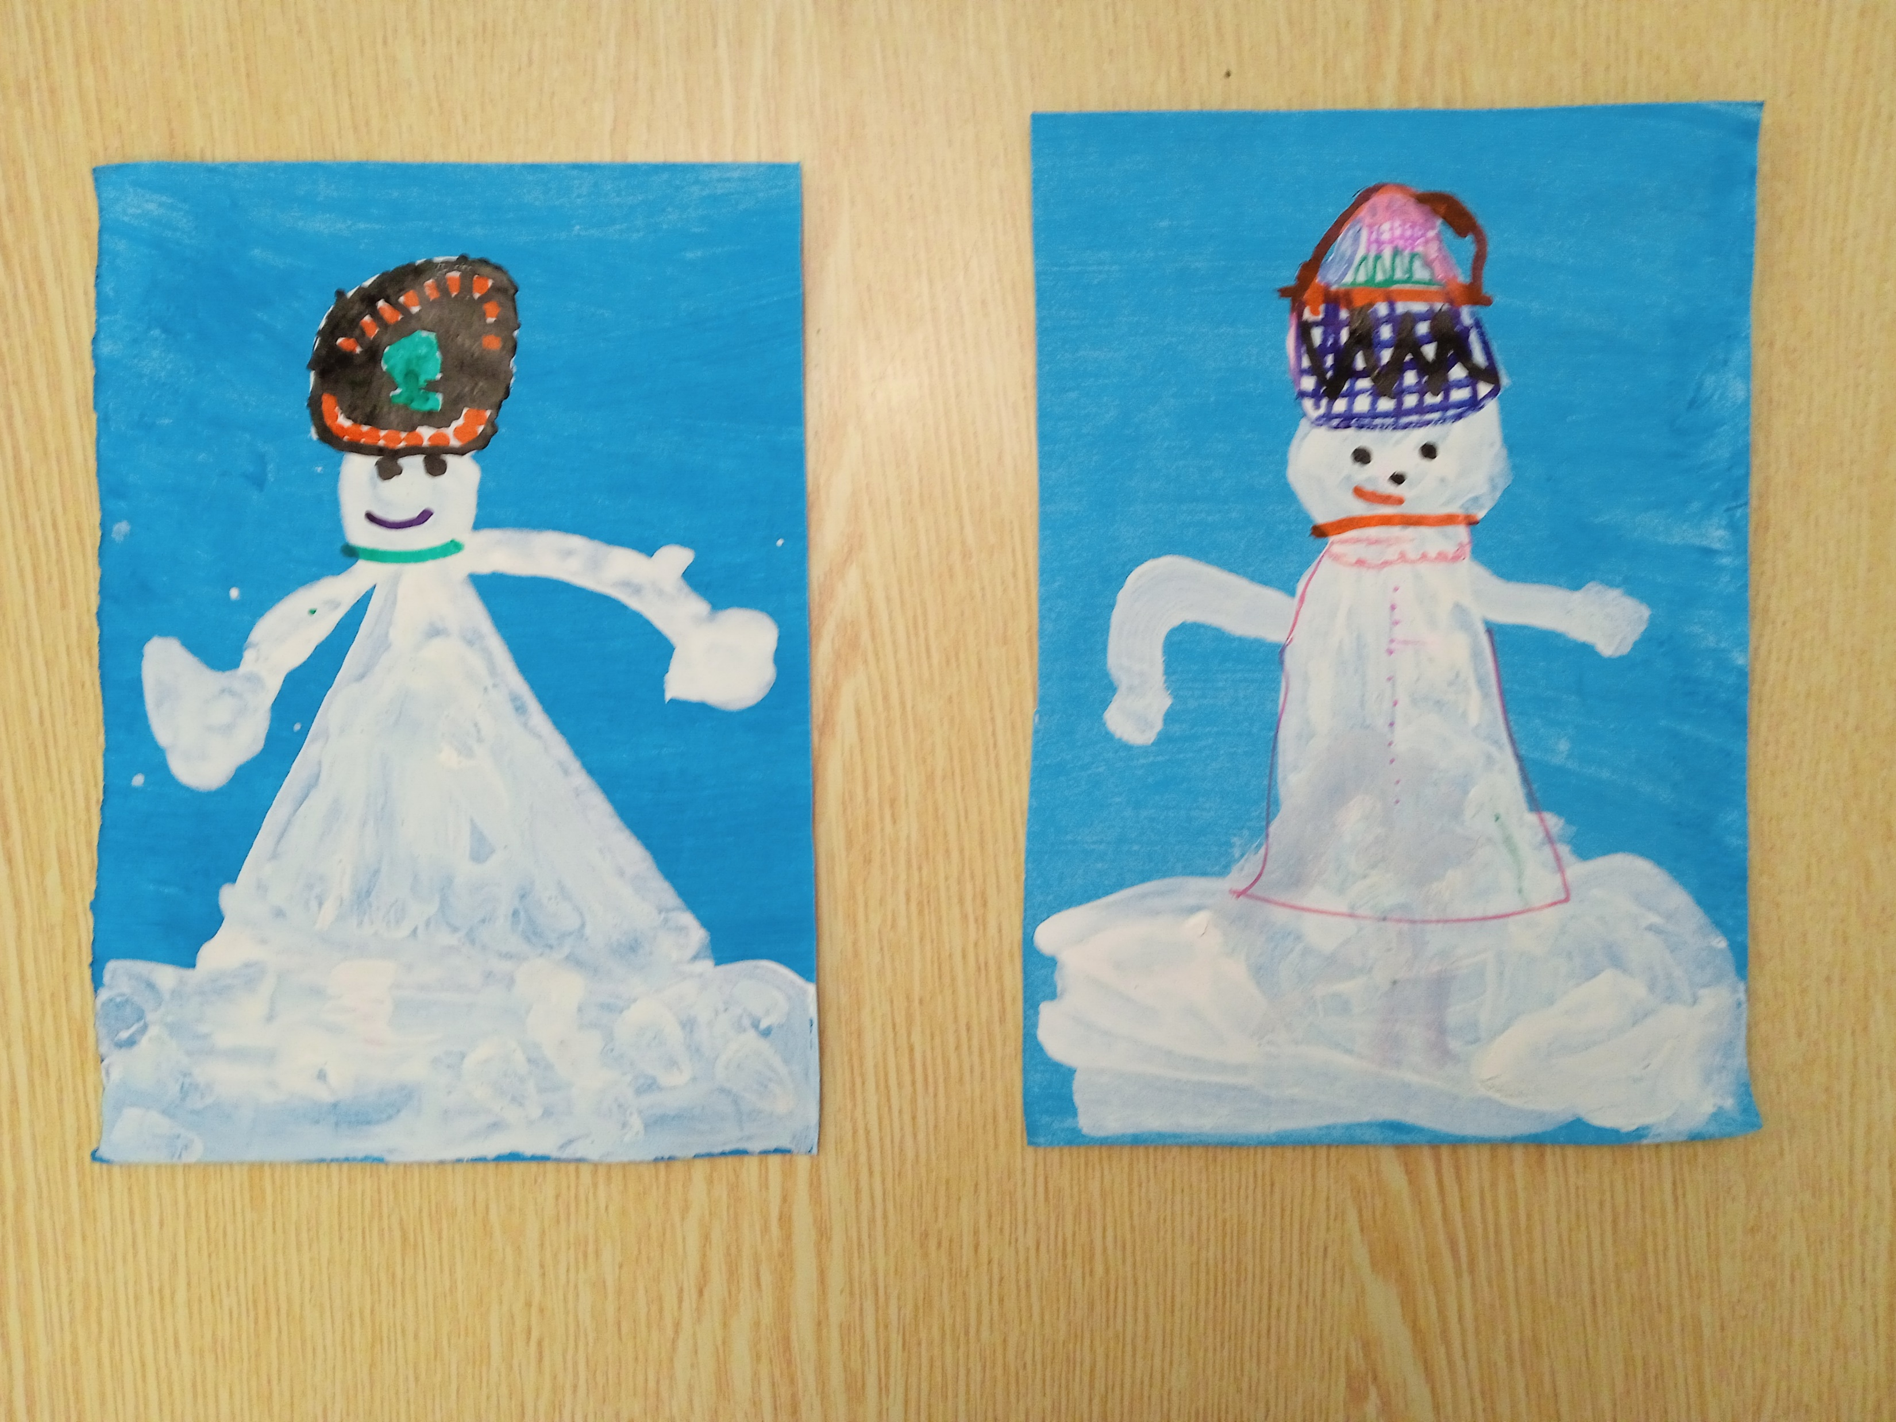
Рисунки детей к сказке «Девочка Снегурочка»

Slide 8
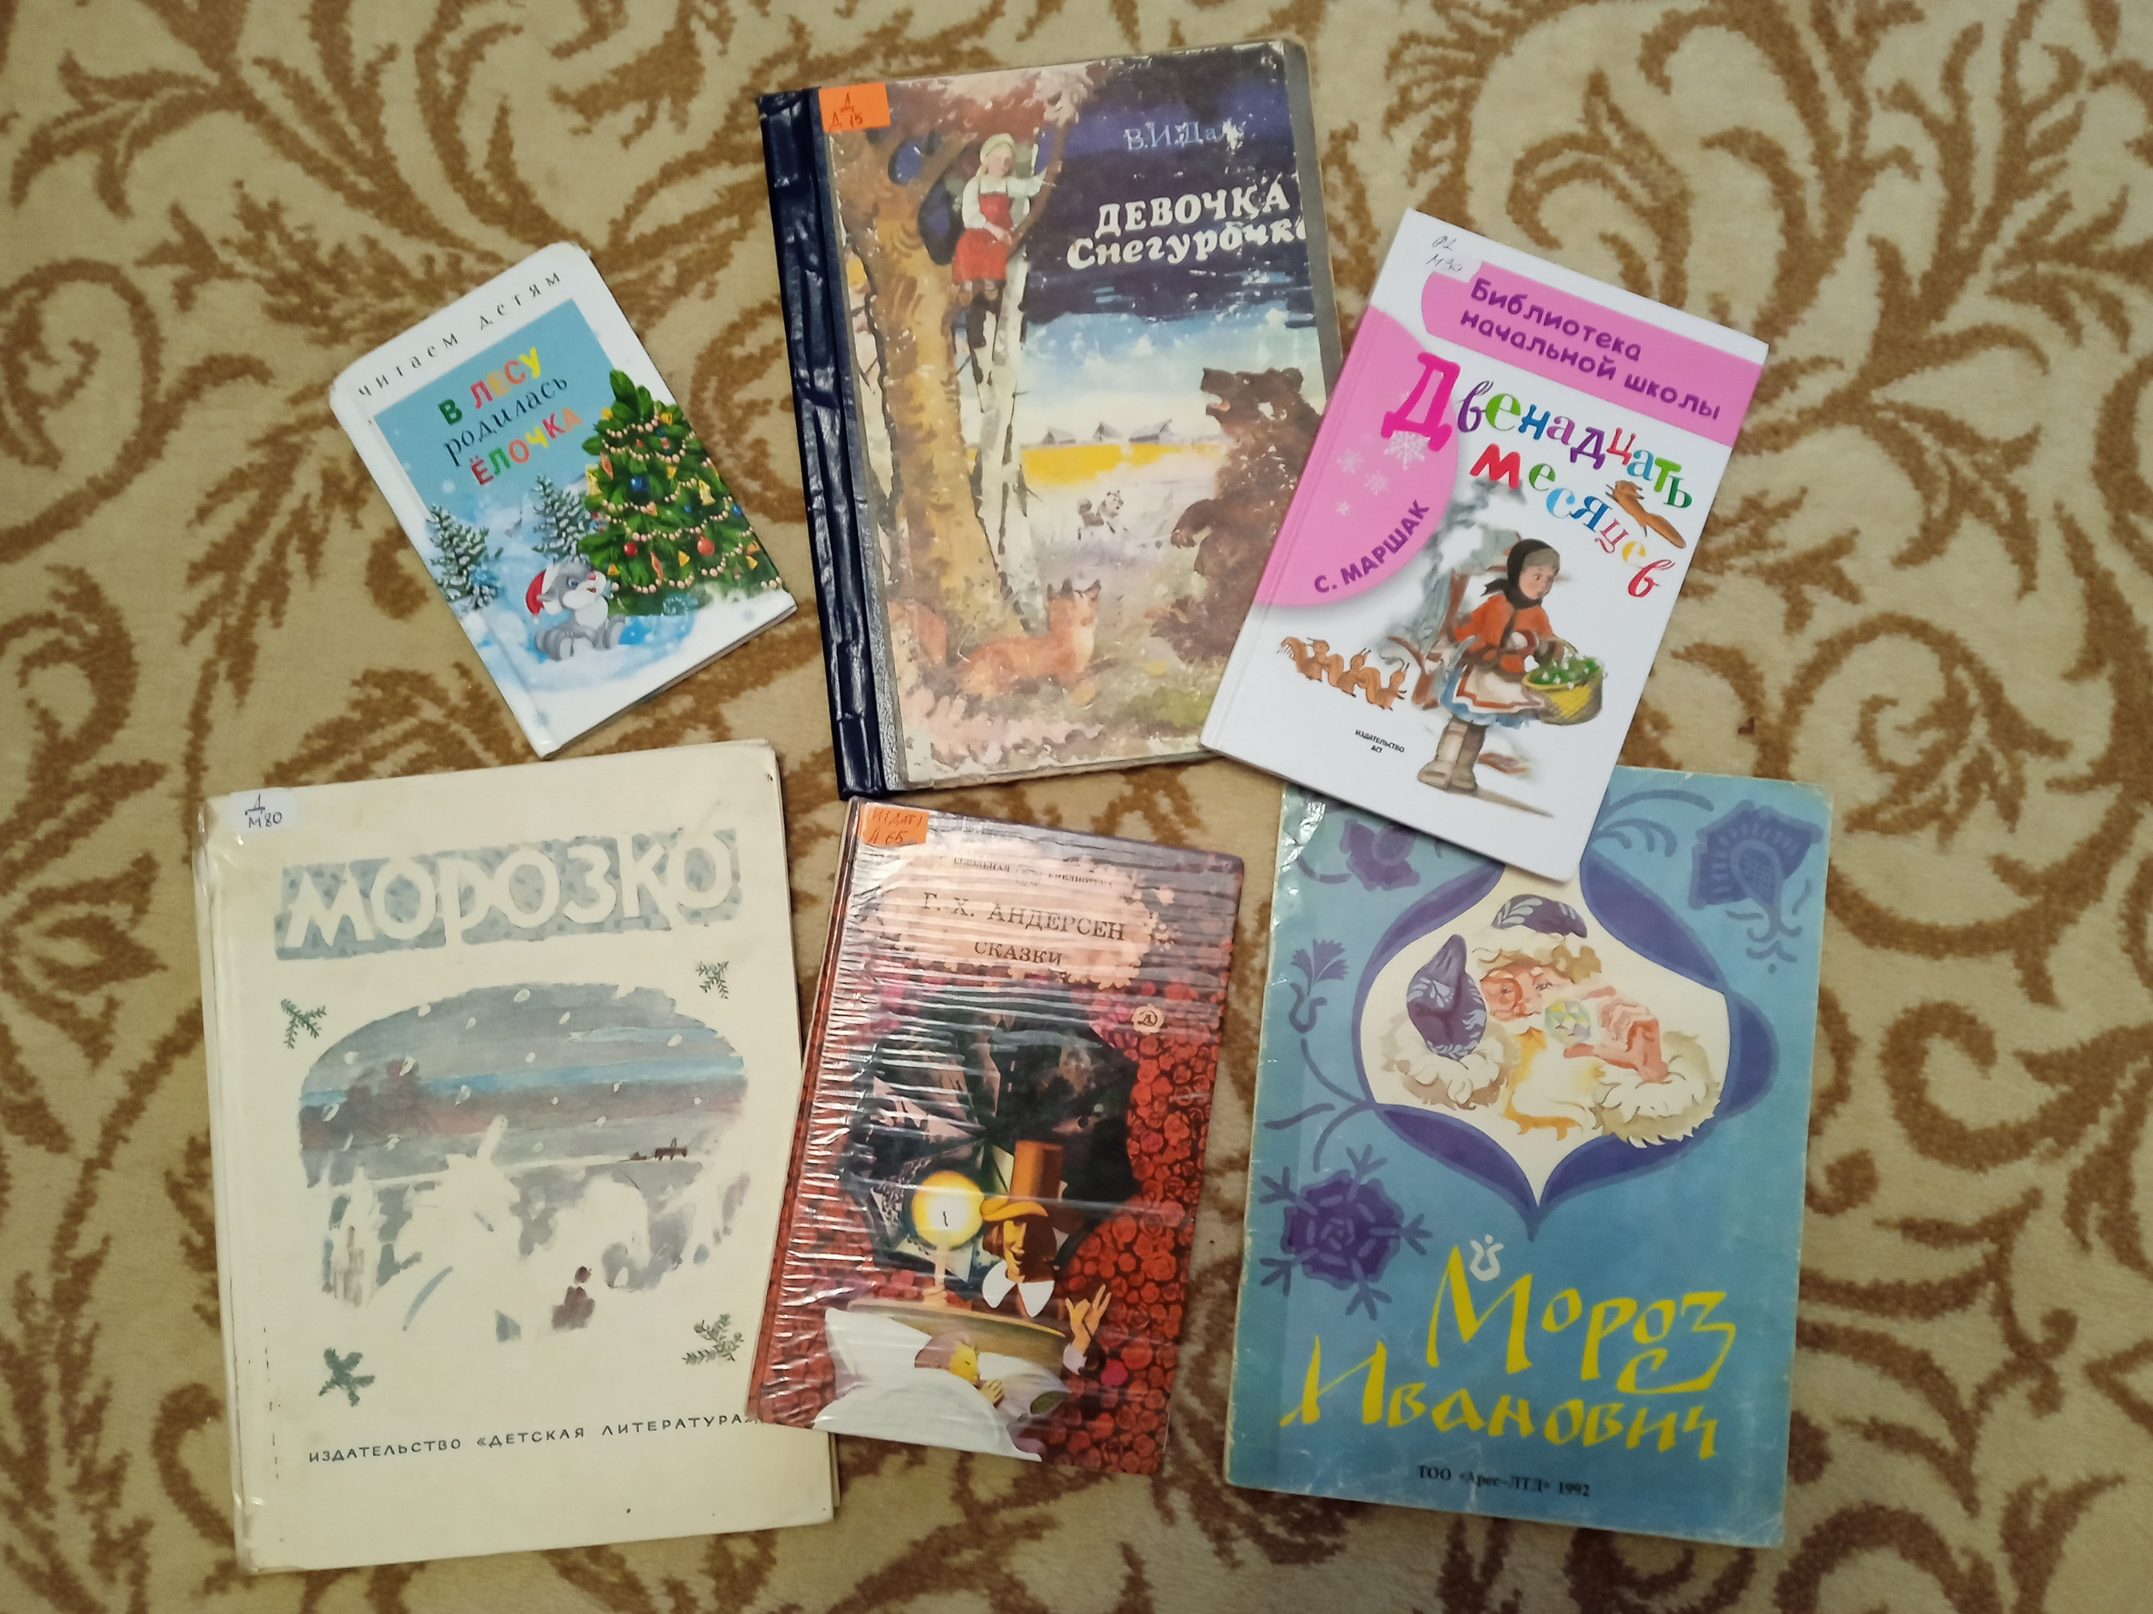
«Зимние сказки»

